Slide 1
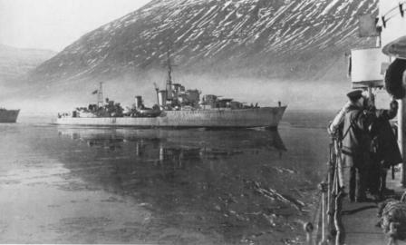
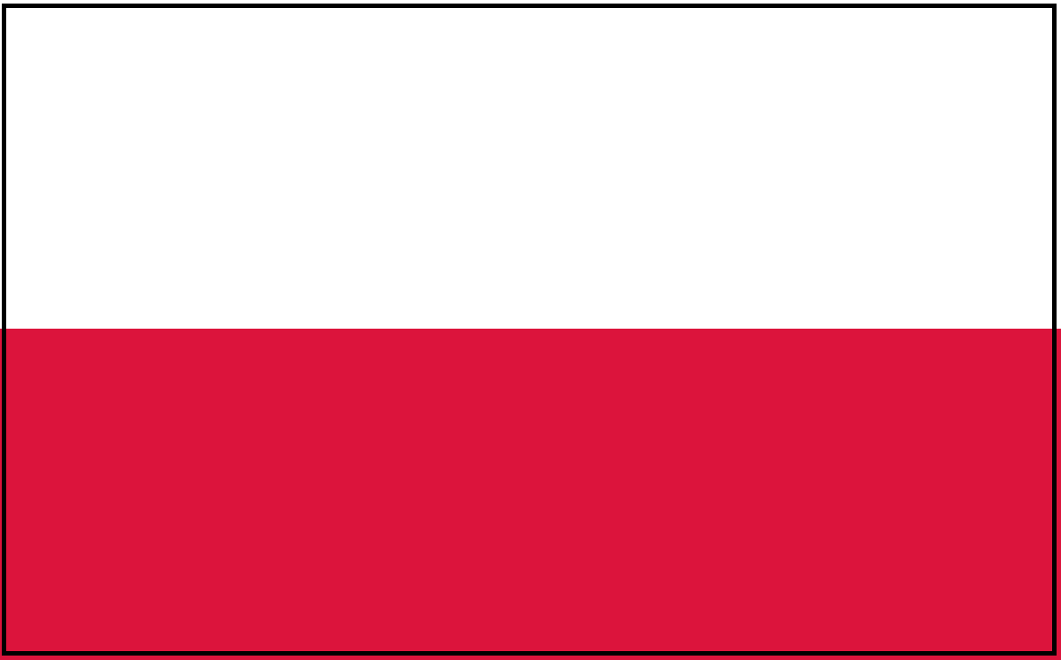
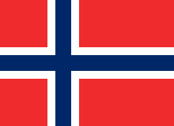
27-28 V 1940 BITWA O NARWIK

Slide 2
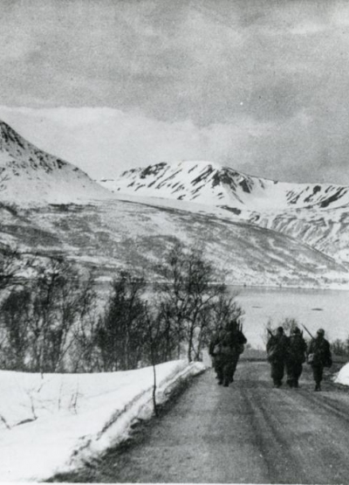
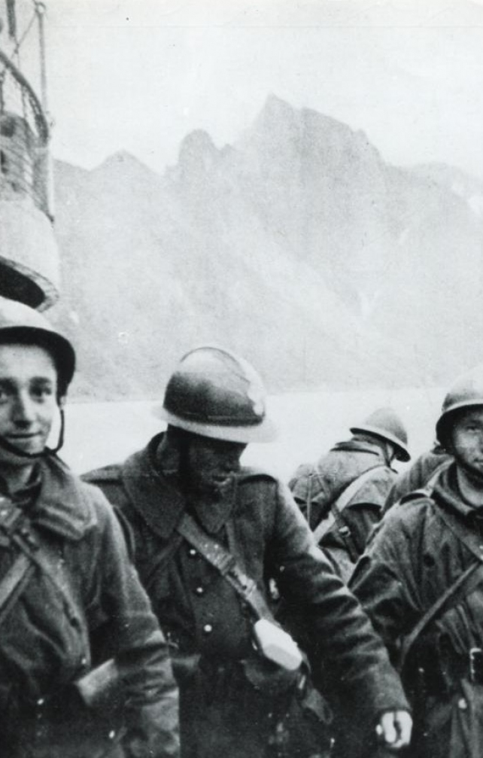
28 maja 1940 roku wojska alianckie zdobyły Narwik, jedyny niezamarzający port na północy Norwegii pozwalający transportować cenną rudę żelaza ze Szwecji. To było pierwsze zwycięstwo aliantów w II wojnie światowej.
W walkach z elitarnymi oddziałami Wehrmachtu znaczącą rolę odegrali polscy żołnierze z Samodzielnej Brygady Strzelców Podhalańskich.
Patrol Samodzielnej Brygady Strzelców Podhalańskich
w okolicach Narwiku,
zbiory MIIWS

Slide 3
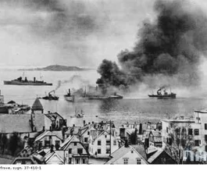
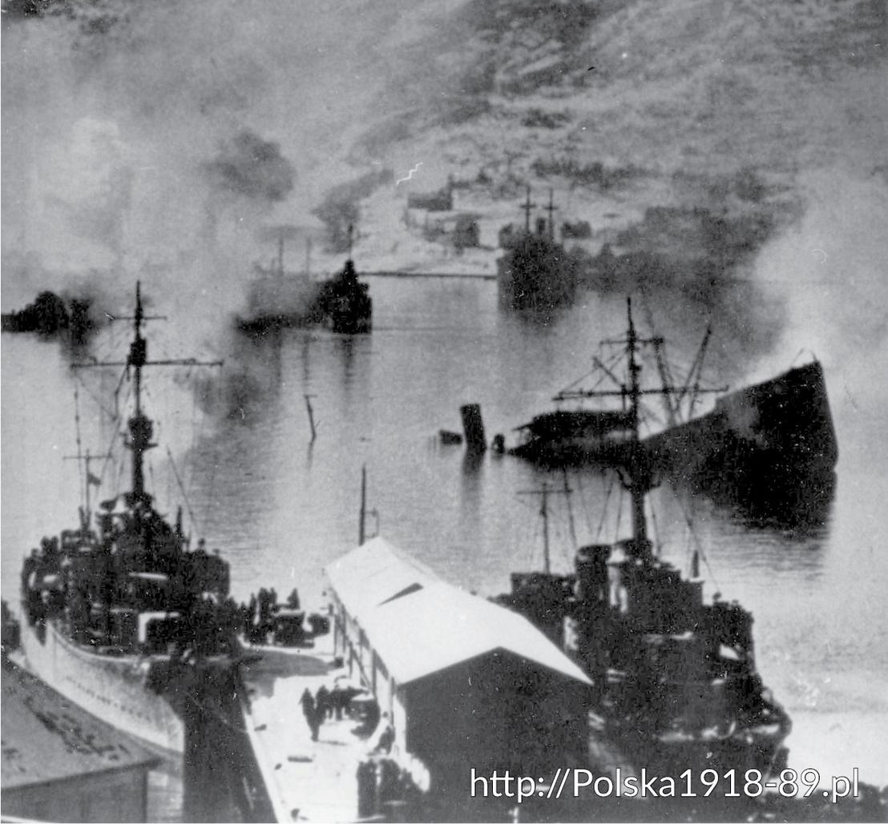
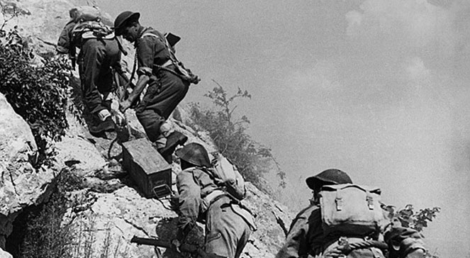
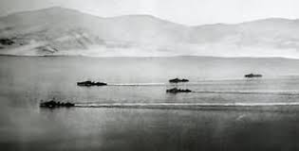
Narvik 1940
POLSCY BOHATEROWIE

Slide 4
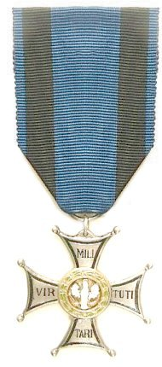
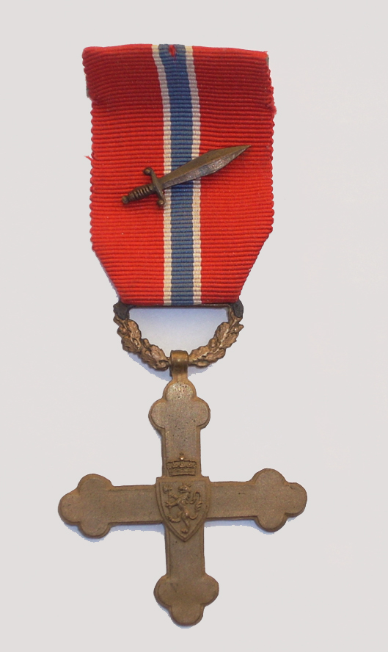
Wojskowe odznaczenia za udział w bitwie o Narwik
Za zasługi w bitwie, Samodzielna Brygada Strzelców Podhalańskich otrzymała wyróżnienia Rzeczypospolitej Polskiej oraz Królestwa Norwegii.

Slide 5
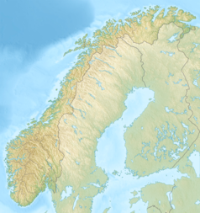
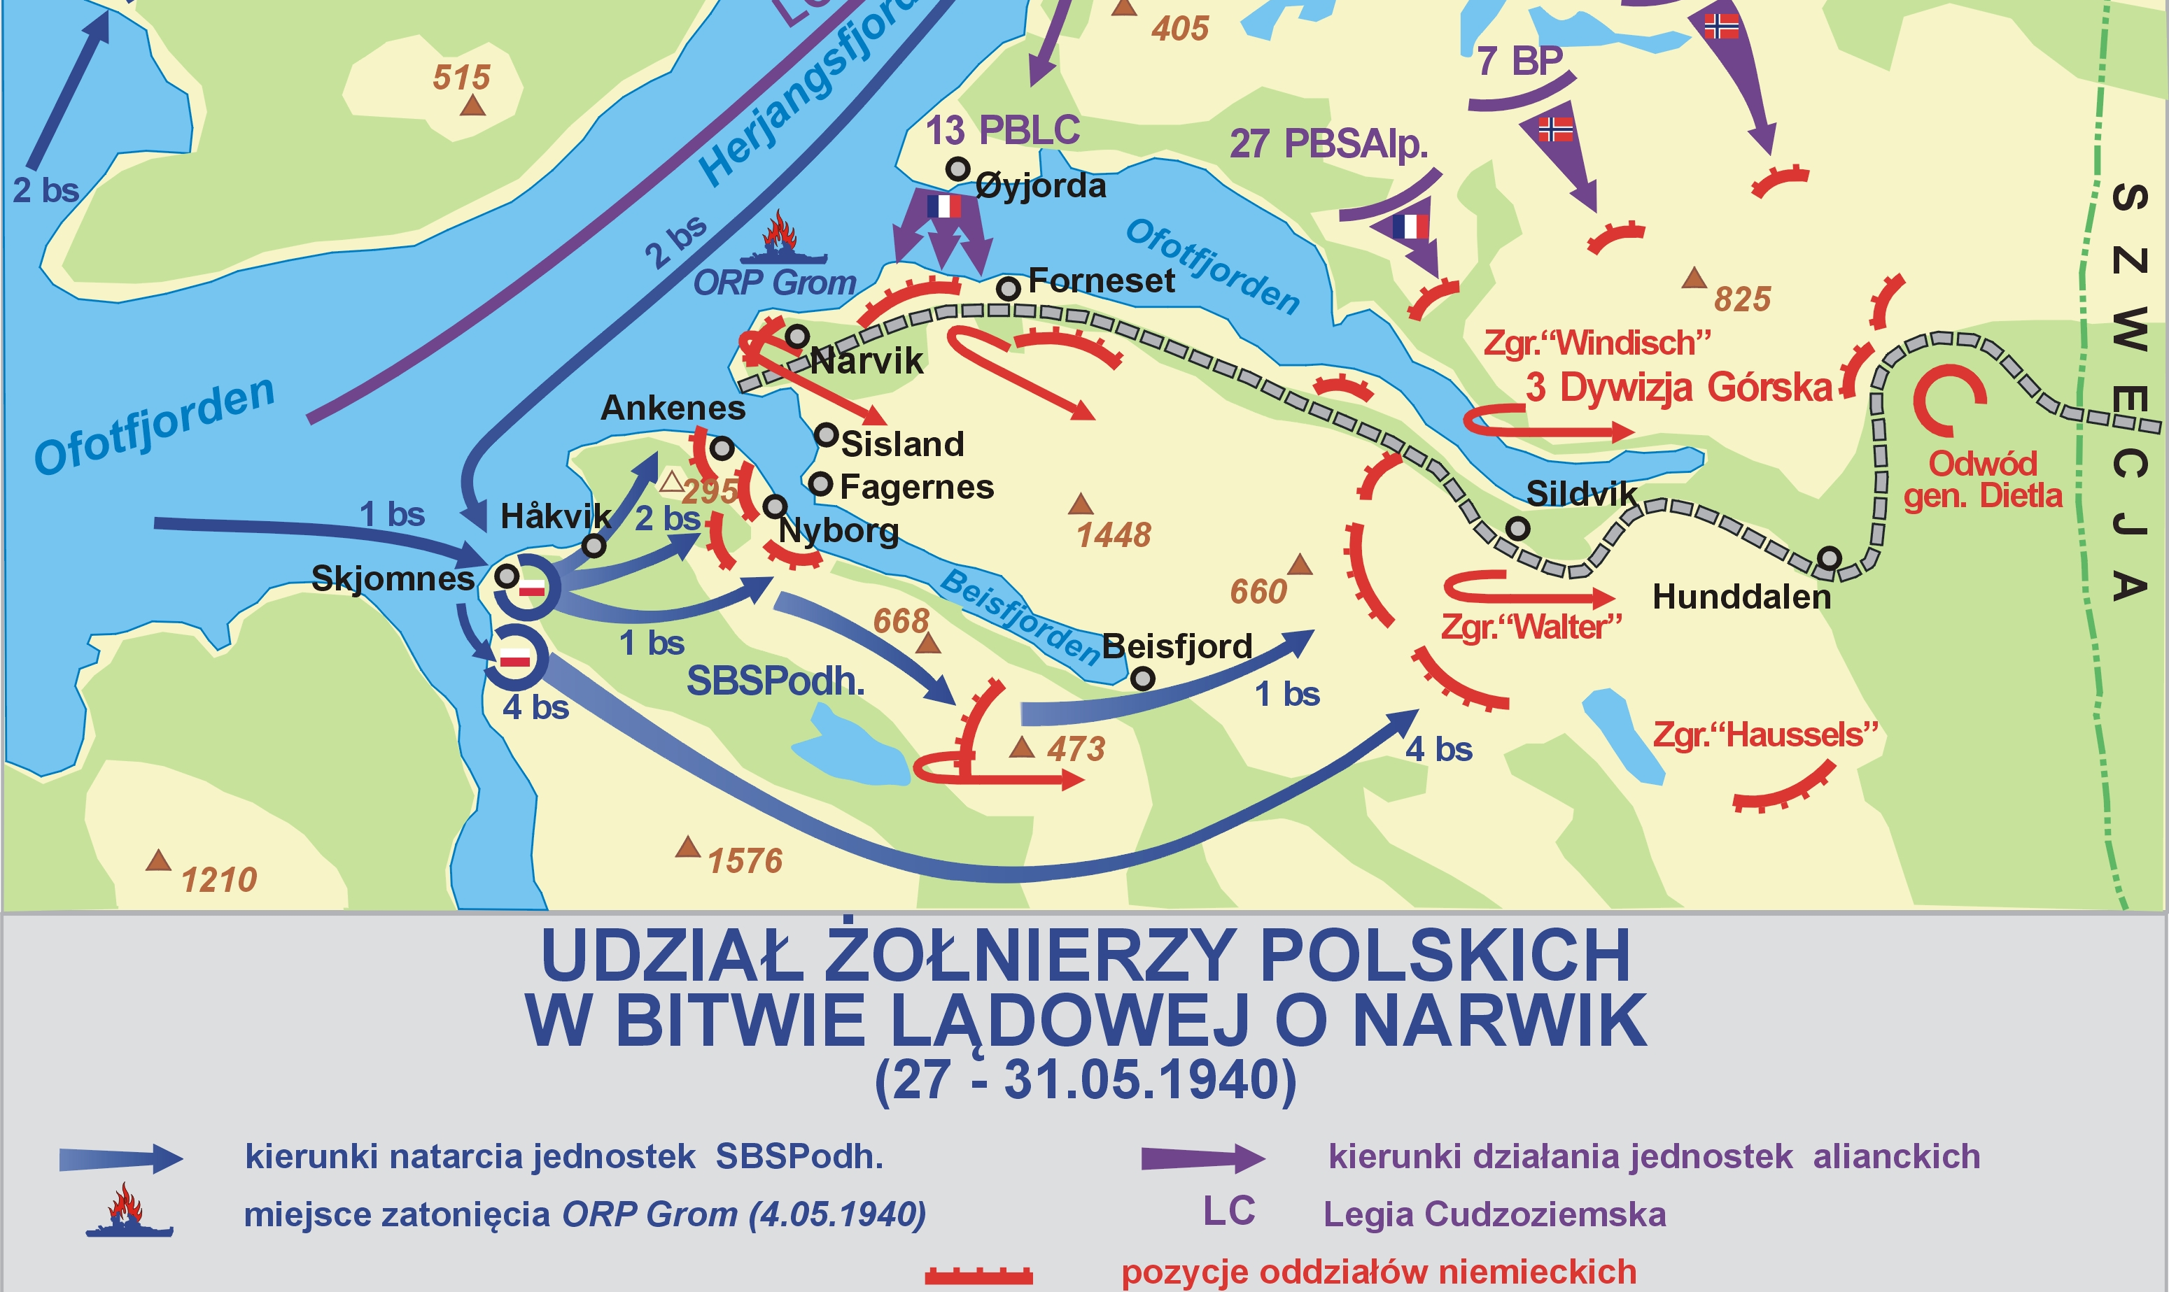
Miejsce i mapa bitwy
W nocy z 27 na 28 maja 1940 roku, z udziałem polskiej Brygady Strzelców Podhalańskich, alianci odbili Niemcom norweski port Narwik. Był to pierwszy triumf aliantów w wojnie z Trzecią Rzeszą.

Slide 6
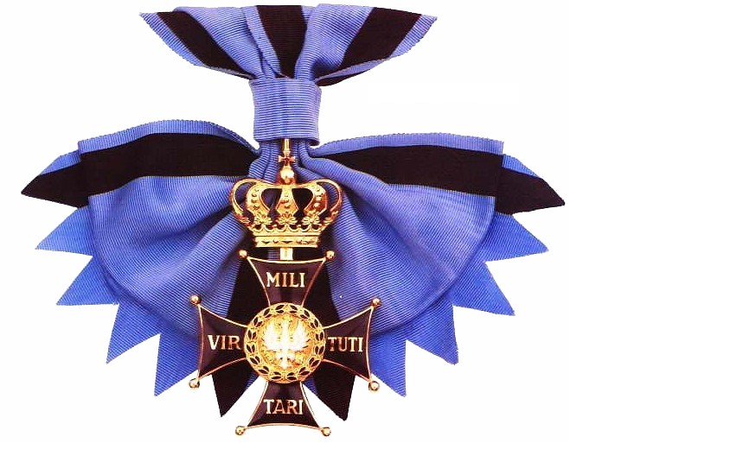
Odznaki Wojska Polskiego, którymi uhonorowano naszych bohaterów
Order Virtuti Military - najwyższe polskie odznaczenie wojenne, nadawane za wybitne zasługi bojowe. Jest jednym z najstarszych orderów wojennych na świecie. Ustanowiony przez króla Stanisława Augusta Poniatowskiego 22 czerwca 1792 dla uczczenia zwycięstwa w bitwie pod Zieleńcami po rozpoczęciu wojny polsko-rosyjskiej przeciwko interwencji Imperium Rosyjskiego i konfederacji targowickiej, a w obronie Konstytucji 3 maja. Dewiza orderu brzmi: Honor i Ojczyzna.
Order był nadawany w okresie Księstwa Warszawskiego. Po utworzeniu tzw. Królestwa Kongresowego order, zachowując swój statut, otrzymał nazwę Order Wojskowy Polski. Po odzyskaniu niepodległości w 1918 roku Sejm Ustawodawczy na mocy Ustawy z dnia 1 sierpnia 1919 roku wskrzesił order, nadając mu nazwę Orderu Wojskowego Virtuti Militari. Obecnie order może być nadawany podczas wojny lub 5 lat po jej zakończeniu przez Prezydenta Rzeczypospolitej Polskiej na wniosek Kapituły Orderu Wojennego Virtuti Militari.

Slide 7
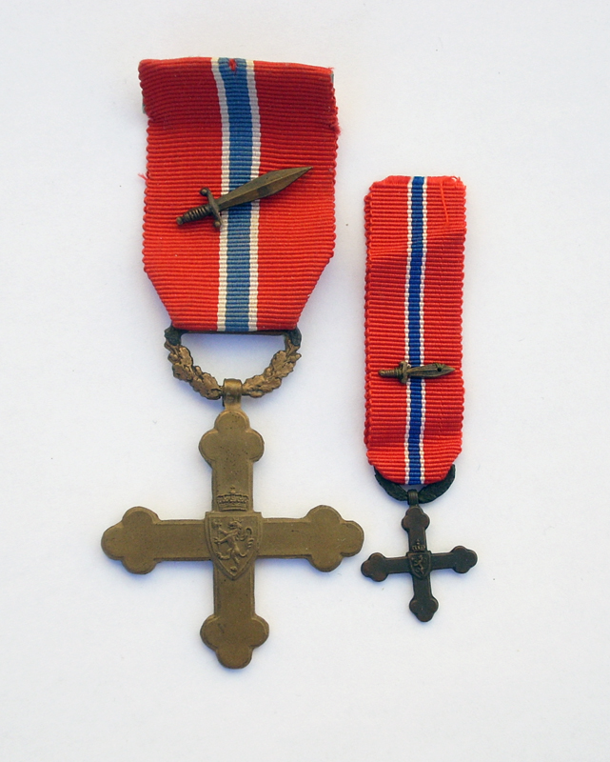
Odznaka Królestwa Norwegii, którymi uhonorowano naszych bohaterów
Krzyż Wojenny (Norwegia) - najwyższe odznaczenie Królestwa Norwegii.
Odznaczenie – właściwie nie order, lecz jednoklasowy medal, posiadający najwyższą rangę wśród odznaczeń norweskich, zostało ustanowione przez króla Haakona VII 23 maja 1941 i nadawane było zarówno wojskowym jak cywilom, Norwegom czy cudzoziemcom, za wyjątkowe zasługi w czasie wojny, jak osobiste męstwo czy skuteczne dowodzenie jednostkami wszystkich rodzajów broni, szczególnie za "wybitną działalność dla sprawy i niepodległości Norwegii w wojennych czasach". Niedługo przed powrotem króla i rządu do ojczyzny zmieniono 18 maja 1945 statuty, ustanawiając Krzyż Wolności Haakona VII nadawany głównie cywilom i ograniczając nadania Krzyża Wojennego (opatrzonego od tej chwili mieczem na wstążce) do zasług wyłącznie wojennych. Krzyż może być nadawany wielokrotnie, ponowne nadania oznacza się ilością mieczy na wstążce.

Slide 8
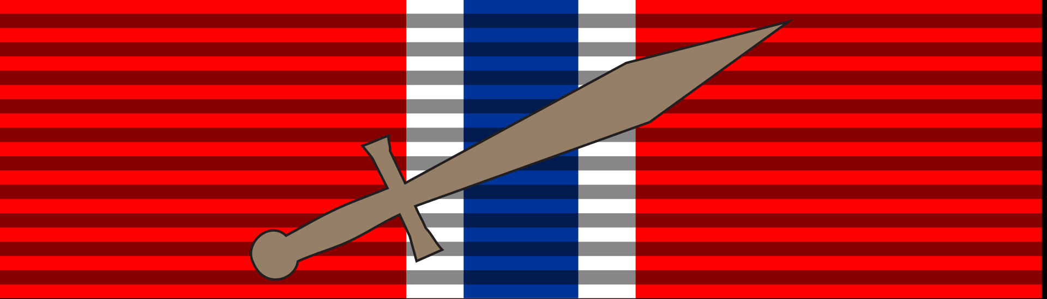
Polscy kawalerowie norweskiego Krzyża Wojennego
Imię i nazwisko, stopień (nr odznaczenia):
Zygmunt Bohusz-Szyszko, generał (100)Wasyl Cykwas, strzelec (98)
Kazimierz Dziedzioch, kapral (97)
Janusz Iliński, podpułkownik (101)
Kazimierz Kędzierski, porucznik (96)
Wacław Kobyliński, podpułkownik (90)
Jan Lasowski, strzelec (99)
Rudolf Marian Neuman, kapitan (92)
Władysław Sikorski, generał – post mortem (184)
Leon Słupieński, podchorąży (95)
Andrzej Stańczyk, major (91)
Piotr Szewczyk, podporucznik (94)
Brunon Utnicki, porucznik (93

Slide 9
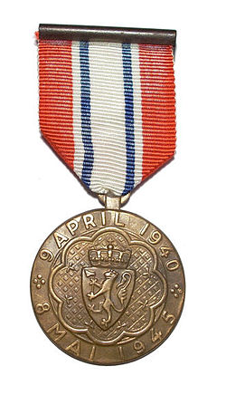
Norweski Medal uczestnictwa w II wojnie światowej

Slide 10
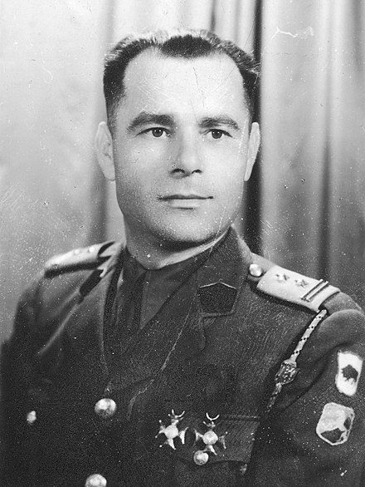
Ppłk Andrzej Stańczyk, uczestnik kampanii norweskiej, na jego mundurze widoczny norweski sznur naramienny

Slide 11
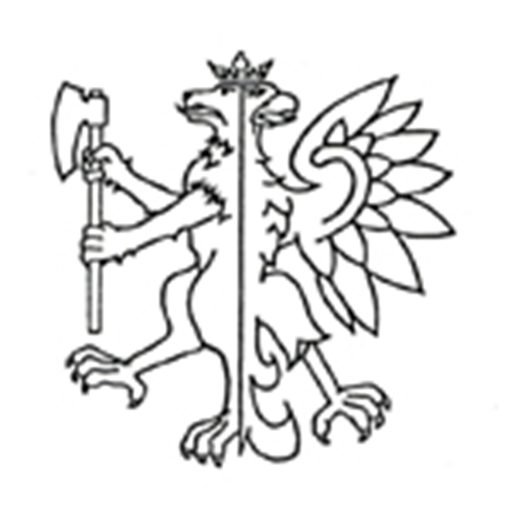
Norwesko-polski symbol braterstwa broni podczas
II wojny światowej

Slide 12
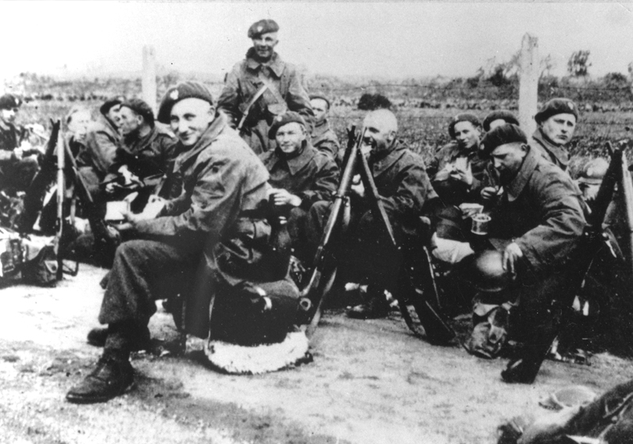
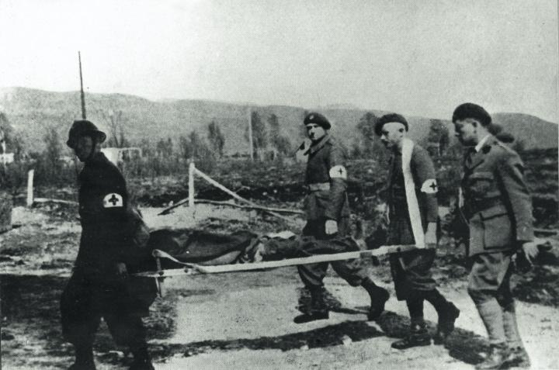
Polscy żołnierze w Narwiku

Slide 13
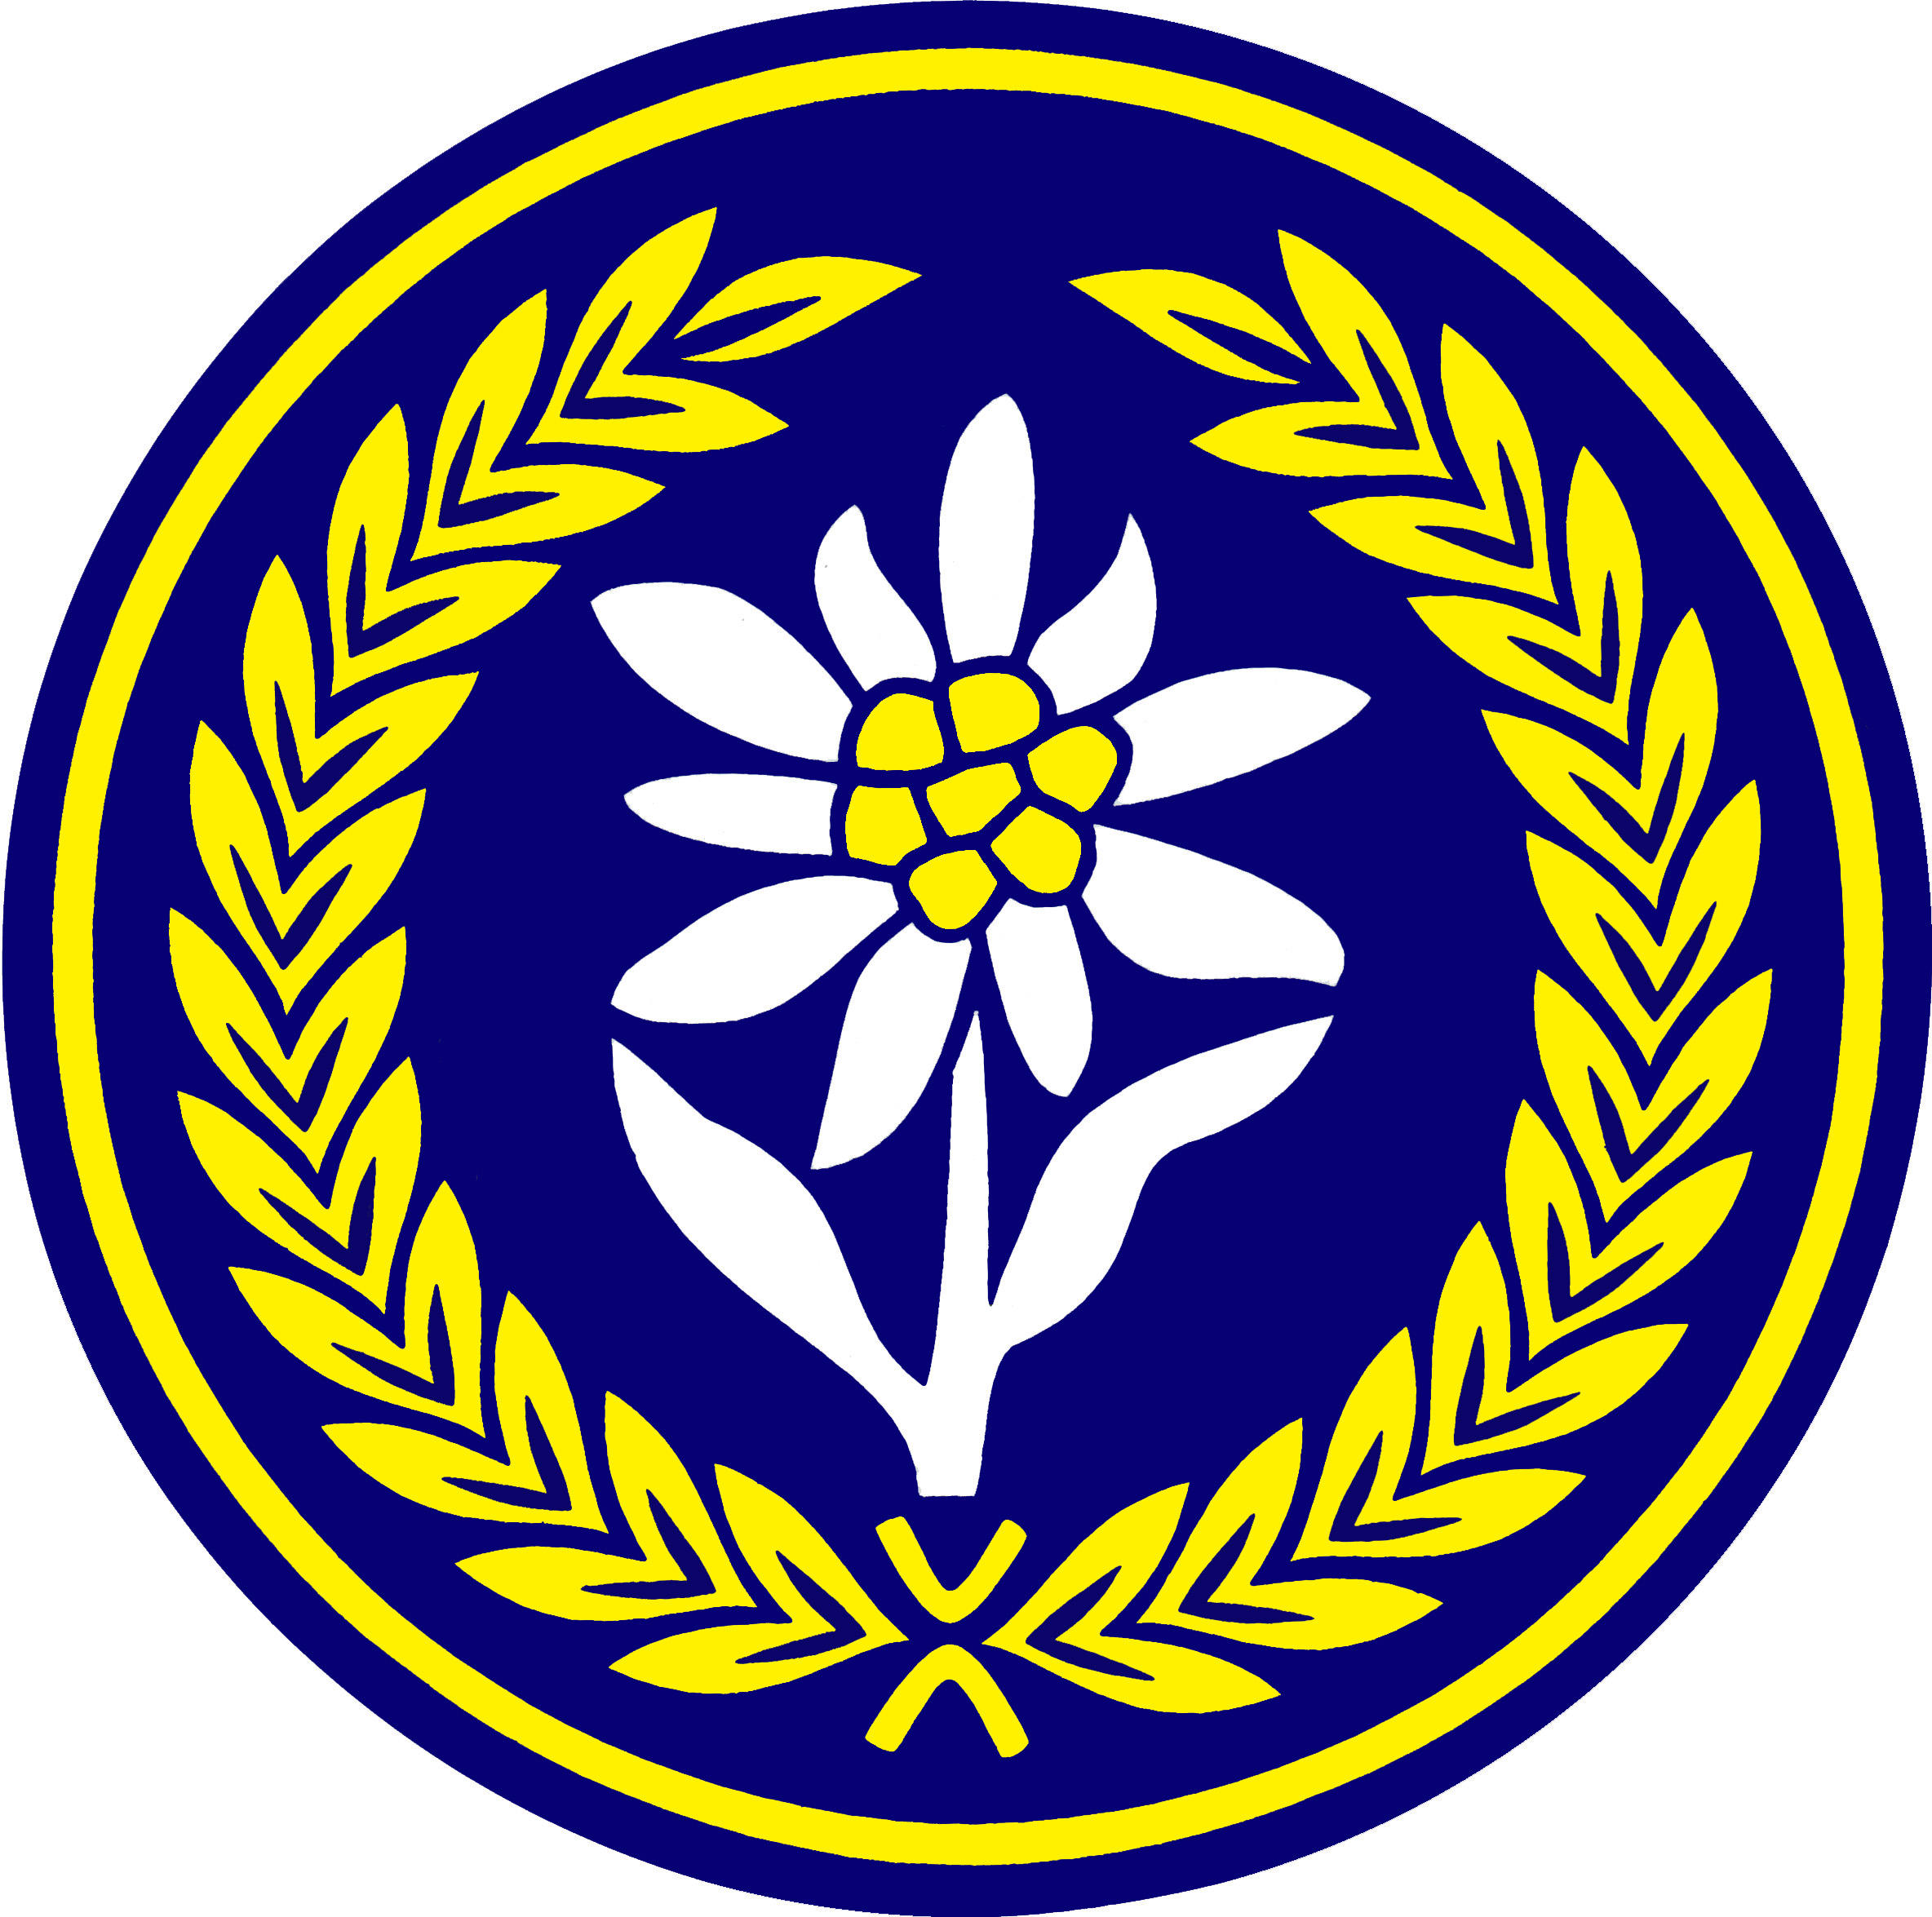
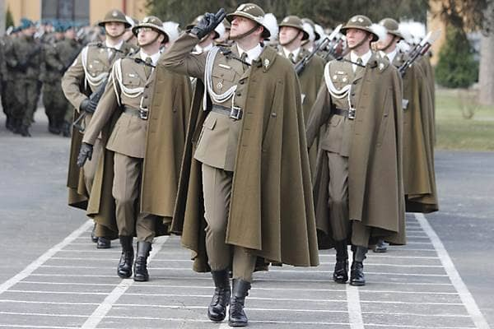
Spadkobiercy tradycji polskich żołnierzy spod Narwiku
21. Brygada Strzelców Podhalańskich

Slide 14
Dziękuję za uwagę!
Prezentację opracowała: Maja Elise Sierakowski
Uczennica 8 klasy polskiej szkoły im. Bohaterów Narwiku przy Ambasadzie RP w Oslo.

Slide 15
Bibliografia:
https://no.wikipedia.org/wiki/Krigskorset
https://www.opam.no/nettutstillinger/polen/no/polske-soldater
https://muzeum1939.pl/bitwy-polskich-zolnierzy-narwik-m2wswirtualnie/aktualnosci/3372.html

